Slide 1
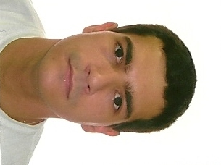


Válido mediante comprovação de pagamento da anuidade
2010/2012
RAPHAEL SOARES
Associado: 501
CBO: 2239-15
Categoria: Musicoterapeuta
Nascimento:22/05/1986
RG: 43687552 CPF: 332.582.968/63
www.apemesp.com
CNPJ 64016934/0001-02

